Slide 1
Попит.
Пропозиція.
Ринкова ціна.

Slide 2


Попит та пропозиція
  Попит та пропозиція — економічна модель, що описує
  процес ціноутворення на ринку.
  Ця модель вводить поняття попиту та пропозиції в якості
  універсальних характеристик ринку та доводить, що,
  за умовами певних припущень, ці характеристики
  урівноважуються та приводять до встановлення певної
  ціни на даний товар.

Slide 3

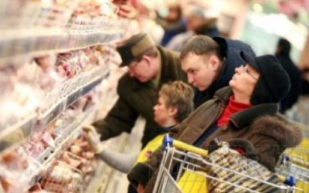
Що таке попит?
  Попит — це запит фактичного або потенційного
  покупця, споживача на придбання товару за наявних
  у нього коштів, що призначені для цієї покупки.
  Попит відображає, з одного боку, потребу покупця в деяких
  товарах або послугах, бажання придбати ці товари або
  послуги в певній кількості і, з іншого боку, можливість
  сплатити за покупку по цінах, що знаходяться в
  межах «доступного» діапазону.

Slide 4
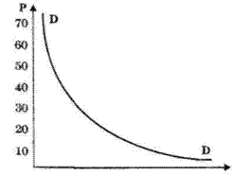

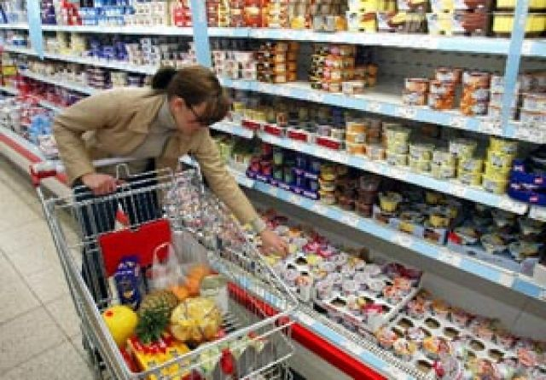
Суть закону попиту
  Суть закону попиту — зворотна
  залежність між ціною товару і
  величиною попиту на товар
  (за інших рівних умов).
  Чим вища ціна, тим менше
  благ купить споживач, і, навпаки,
  менша ціна — більший попит.
  Залежність між двома
  змінними описується
  кривою попиту.

Slide 5


Крива попиту
  Крива попиту має негативний кут нахилу,
  оскільки залежність між ціною й
  обсягом є зворотною. Закон попиту, що
  описується його кривою, відбиває
  також процес спаду попиту в міру
  задоволення потреб покупця, бо кожна
  наступна купівля ідентичного товару,
  за принципом спадної корисності,
  принесе споживачу меншу вигоду,
  ніж попередня (другу пару
  кросовок ви купите в тому разі,
  якщо вона буде значно
  дешевша за першу).

Slide 6



Що таке пропозиція?
  Пропозиція характеризує можливість і бажання
  продавця (виробника) пропонувати свої товари
  для реалізації на ринку за певними цінами.
  Таке визначення змальовує пропозицію і відображає
  її суть з якісного боку.
  У кількісному плані пропозиція характеризується
  своєю величиною та об'ємом.

Slide 7


Закон пропозиції
  Закон пропозиції — при інших незмінних чинниках
  величина (об'єм) пропозиції збільшується у міру
  збільшення ціни на товар.
  Зростання величини пропозиції товару при збільшенні
  його ціни обумовлене в загальному випадку тією обставиною,
  що при незмінних витратах на одиницю товару із
  збільшенням ціни росте прибуток і виробнику (продавцю)
  стає вигідним продати більше товару.

Slide 8
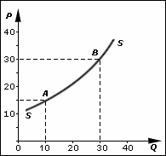


Крива пропозиції
  Графік пропозиції (крива пропозиції)
  показує співвідношення між
  ринковими цінами і кількістю
  товарів, які виробники
  бажають запропонувати.

Slide 9

Чинники, що впливають на рух кривої пропозиції
Витрати виробництва.
Як відомо товари, виготовляються
фірмами заради прибутку.
Наприклад, фірми вирощують пшеницю.
Вони вирощують пшениці більше,
тому що в цей час вигідніше продати
пшеницю, ніж іншу культуру. І навпаки.
Технічний прогрес. Новий посівний
матеріал, більш ефективніший трактор,
кращакомп'ютерна програма
сівозміни — все це дозволяє фермерові
понизити витрати виробництва і
змінити пропозицію свого товару.

Slide 10


Еластичність
  Рівень зміни попиту і пропозиції залежить від зміни
  цін на товари і величини доходів споживачів
  та інших факторів
  Еластичність попиту —
  це показник, що виражає
  коливання сукупного
  попиту, викликані
  пониженням цін
  на товари і послуги.
  Еластичність пропозиції —
  показник, що відтворює
  зміни сукупної пропозиції,
  які відбуваються у
  зв'язку зі зростанням цін.

Slide 11

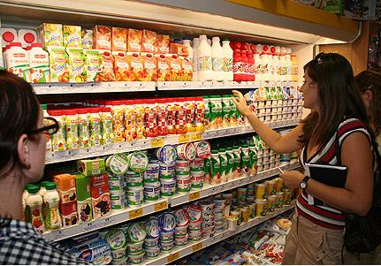
Ринкова ціна
  Ціна — це грошова сума, що сплачується
  за конкретний товар.
  Ринкова ціна встановлюється безпосередньо
  на ринку під впливом співвідношення попиту і пропозиції.
  Іноді таку ціну нази вають вільною; вона не
  встановлюється спеціальними органами,
  не нав'язується згори.

Slide 12



Ціна…
  Ціна є важелем встановлення пропорцій у господарстві
  в умовах конкуренції. Якщо в країні панує монополія
  державної власності на засоби виробництва, ціна втрачає
  роль регулятора економіки, перестає бути поряд з
  конкурентною боротьбою рушійною силою розвитку виробництва
Ціна, що відповідає точці
перетину кривих
попиту й пропозиції,
називається ціною
рівноваги або
ринковою ціною
  Зниження ціни товару сприятиме
  зростанню величини попиту
  та зменшенню пропозиції,
  доки не досягне точки рівноваги

